Slide 1
第6章 有限长单位脉冲响应
数字滤波器设计方法
6.1 线性相位FIR滤波器的特点
6.2 用窗函数法设计FIR滤波器
6.3 用频率采样法设计FIR滤波器
6.4 等波纹线性相位滤波器
6.5 FIR滤波器和IIR滤波器的比较
6.6 数字滤波器的应用

Slide 2
6.1 线性相位FIR滤波器的特点
如果FIR数字滤波器的单位脉冲响应h(n)是实数序列， 而且满足偶对称或奇对称的条件，即
h(n)=h(N-1-n)
或
h(n)=-h(N-1-n)
则滤波器就具有严格的线性相位特点。

Slide 3
6.1.1 线性相位特性
先看h(n)偶对称的情况:
h(n)=h(N-1-n) 0≤n≤N-1 （6-1）
其系统函数为
将m=N-1-n代入

Slide 4
即
（6-2）
上式改写成
（6-3）

Slide 5
滤波器的频率响应为
（6-4）
我们可以看到，上式的Σ以内全部是标量，如果我们将频率响应用相位函数θ(ω)及幅度函数H(ω)表示
（6-5）

Slide 6
那么有：
（6-6）
（6-7）
式(6-6)的幅度函数H(ω)是标量函数，可以包括正值、负值和零， 而且是ω的偶对称函数和周期函数; 而|H(e^{jω})|取值大于等于零, 两者在某些ω值上相位相差π。式(6-7)的相位函数θ(ω)具有严格的线性相位，如图6-1所示。

Slide 7
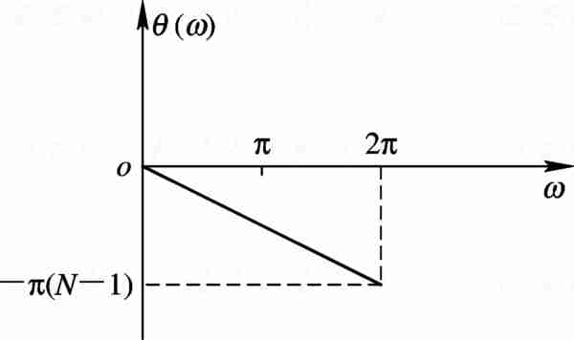
图 6-1 h(n)偶对称时线性相位特性

Slide 8
数字滤波器的群延迟τ(ω)定义为:
（6-8）
式中，grd(group delay)为群延迟函数。由式（6-8）可知，当h(n)满足偶对称时，FIR数字滤波器具有(N-1)/2个采样的延时， 它等于单位脉冲响应h(n)长度的一半。也就是说，
FIR数字滤波器的输出响应整体相对于输入延时了(N-1)/2个采样周期。

Slide 9
再看h(n)奇对称的情况:
h(n)=-h(N-1-n) 0≤n≤N-1
其系统函数为
因此
H(z)=-z^{-(N-1)}H(z⁻¹)
（6-10）

Slide 10
同样可以改写成
（6-11）

Slide 11
其频率响应为
（6-12）
所以有:
（6-13）
（6-14）

Slide 12
幅度函数H(ω)可以包括正值、负值和零，而且是ω的奇对称函数和周期函数。相位函数既是线性相位，又包括π/2的相移，如图6-2所示。可以看出，当h(n)为奇对称时，FIR滤波器不仅有(N-1)/2 个采样的延时， 还产生一个90°的相移。这种使所有频率的相移皆为90°的网络，称为90°移相器，或称正交变换网络。它和理想低通滤波器、理想微分器一样，有着极重要的理论和实际意义。
当h(n)为奇对称时，FIR滤波器将是一个具有准确的线性相位的正交变换网络。

Slide 13
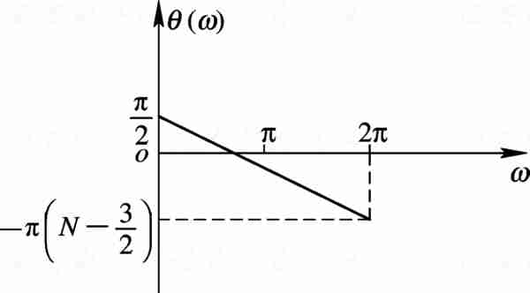
图 6-2 h(n)奇对称时线性相位特性

Slide 14
6.1.2 幅度响应特性
1. 第一种类型： h(n)为偶对称，N为奇数
从h(n)偶对称的幅度函数式（6-6）
不但h(n)对于(N-1)/2 呈偶对称，而且
也对(N-1)/2 呈偶对称，即:
n=(N-1)/2项是单项

Slide 15
因此，可以将Σ内两两相等的项合并，例如n=0 项与n=N-1 项合并，n=1 项与n=N-2 项合并，等等。但是，由于N是奇数，两两合并的结果必然还剩下一项，即n=(N-1)/2项是单项，无法和其他项合并，这样，幅度函数就可以表示为
再进行一次换元，即令 ，则上式可改写为

Slide 16
可表示为
（6-15）
式中:
（6-16a）
n=1,2,3,…,(N-1)/2
（6-16b）
低通
高通
带通
带阻
按照式（6-15），由于式中cos(ωn)项对ω=0,π,2π皆为偶对称，因此幅度函数H(ω)对于ω=0, π，2π也呈偶对称。

Slide 17
2. 第二种类型：h(n)为偶对称，N为偶数
推导过程和前面N为奇数相似，不同点是由于N为偶数，因此式（6-6）中无单独项，全部可以两两合并得
令 ，代入上式可得
因此
（6-17）

Slide 18
式中:
n=1,2, 3, …, N/2
（6-18）
按照式（6-17），当 ω=π 时， ，余弦项对ω=π呈奇对称，因此H(π)=0，即H(z)在z=e^{jπ}=-1 处必然有一个零点，而且H(ω)对ω=π呈奇对称。
当ω=0或2π时， 或-1，余弦项对ω=0, 2π为偶对称，幅度函数H(ω)对于ω=0, 2π也呈偶对称。
如果数字滤波器在ω=π处不为零，例如高通滤波器、带阻滤波器，则不能用这类数字滤波器来设计。
低通
带通

Slide 19
3. 第三种类型： h(n)为奇对称，N为奇数
将h(n)奇对称的幅度函数式（6-13）重写如下：
由于h(n)对于(N-1)/2 呈奇对称，即 h(n)=-h(N-1-n)，
当n=(N-1)/2时，
因此， , 即h(n)奇对称时，中间项一定为零。此外，在幅度函数式（6-13）中， 也对(N-1)/2 呈奇对称。

Slide 20
也对(N-1)/2 呈奇对称。
因此，在Σ中第n项和第(N-1-n)项是相等的，将这两两相等的项合并，共合并为(N-1)/2， 即

Slide 21
令 ， 则上式可改写为
即
（6-19）
式中:
n=1, 2, 3, …, (N-1)/2
（6-20）

Slide 22
由于sin(ωn)在ω=0, π, 2π处都为零，并对这些点呈奇对称， 因此幅度函数H(ω)在ω=0,π,2π处为零，即H(z)在z=±1上都有零点，且H(ω)对于ω=0,π,2π也呈奇对称。
如果数字滤波器在ω=0, π, 2π处不为零，例如低通滤波器、 高通滤波器、带阻滤波器，则不能用这类数字滤波器来设计， 除非不考虑这些频率点上的值。
带通

Slide 23
4. 第四种类型：h(n)为奇对称，N为偶数
和前面情况3推导类似，不同点是由于N为偶数，因此式（6-13）中无单独项，全部可以两两合并得
令 ， 则有

Slide 24
因此
（6-21）
式中:
（6-22）
由式（6-21），当ω=0, 2π时， ，且对ω=0, 2π呈奇对称，因此H(ω)在ω=0, 2π处为零，即H(z)在z=1 处有一个零点，且H(ω)对ω=0, 2π也呈奇对称。

Slide 25
当ω=π时， 或1，则 对ω=π呈偶对称，幅度函数H(ω)对于ω=π也呈偶对称。
如果数字滤波器在ω=0, 2π处不为零，例如低通滤波器、 带阻滤波器，则不能用这类数字滤波器来设计。
最后, 将这四种线性相位FIR滤波器的特性示于表6-1中。
高通
带通

Slide 26
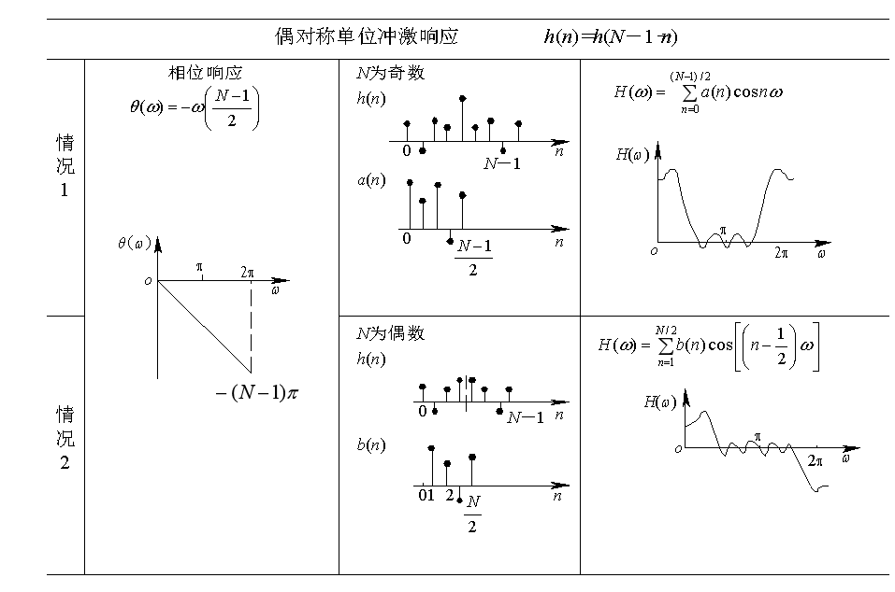
表6-1 四种线性相位滤波器
任意滤波器
低通、带通

Slide 27
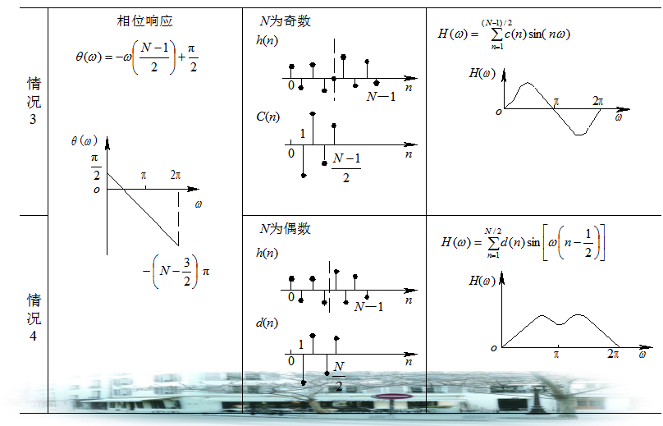
表6-1 四种线性相位滤波器
帯通
高通、帯通

Slide 28
6.1.3 线性相位FIR滤波器的零点位置
由式（6-2）与式（6-10）可以看到， 线性相位FIR滤波器的系统函数有以下特点：
H(z)=±z^{-(N-1)}H(z⁻¹) （6-23）
因此，若z=z_{i}是H(z)的零点，即H(z_{i})=0，则它的倒数z=1/z_{i}=z_{i}⁻¹也一定是H(z)的零点，因为H(z_{i}⁻¹)=±z_{i} ^{(N-1)} H(z_{i})=0; 而且当h(n)是实数时，H(z)的零点必成共轭对出现，所以z=z_{i}*及z=(z*_{i})⁻¹也一定是H(z)的零点，因而线性相位FIR滤波器的零点必是互为倒数的共轭对。这种互为倒数的共轭对有四种可能性：

Slide 29
(1) z_{i}既不在实轴上，也不在单位圆上，则零点是互为倒数的两组共轭对，如图6-3(a)所示。
(2) z_{i}不在实轴上，但是在单位圆上，则共轭对的倒数是它们本身，故此时零点是一组共轭对，如图6-3(b)所示。
(3) z_{i}在实轴上但不在单位圆上，只有倒数部分，无复共轭部分。故零点对如图6-3(c)所示。
(4) z_{i}既在实轴上又在单位圆上，此时只有一个零点，有两种可能， 或位于z=1， 或位于z=-1，如图6-3(d)、 (e)所示。

Slide 30
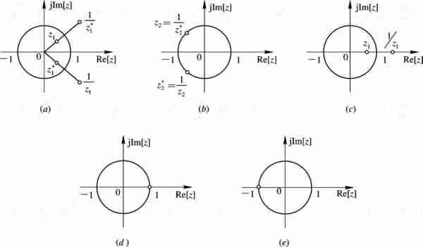
不在单位圆上的复数零点是互为倒数的两组共轭对
图 6-3 线性相位FIR滤波器的零点位置图

Slide 31
由幅度响应的讨论可知，第二种类型的线性相位滤波器由于H(π)=0， 因此必然有单根z=-1。第四种类型的线性相位滤波器由于H(0)=0, 因此必然有单根z=1。而第三种类型的线性相位滤波器由于H(0)=H(π）=0， 因此这两种单根z=±1 都必须有。
了解线性相位FIR滤波器的特点，便可根据实际需要选择合适类型的FIR滤波器，同时设计时需遵循有关的约束条件。下面讨论线性相位FIR滤波器的设计方法时，都要用到这些特点。

Slide 32
6.1.4 举例
例 6-1 如果系统的单位脉冲响应为
偶对称
0≤n≤4
奇数
其他n
显然，这是第一种类型的线性相位FIR数字滤波器。该系统的频率响应为 :
该系统的振幅、相位和群延迟示于图6-4中。因为h(n)的长度N=5， 群延迟也是整数，τ(ω)=(N-1)/2=2。

Slide 33
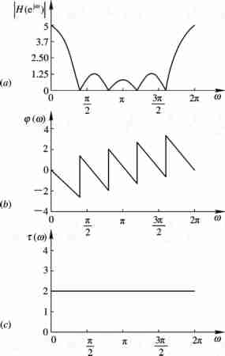
图 6-4 例6-1系统的频率响应
（a） 振幅特性; (b) 相位; (c) 群延迟

Slide 34
例 6-2 系统的单位脉冲响应为
偶对称
偶数
0≤n≤5
其他n
h(n)为偶对称且长度N=6，因此，这是第二种类型的线性相位FIR数字滤波器。该系统的频率响应为 :
该系统的振幅、相位和群延迟示于图6-5中。

Slide 35
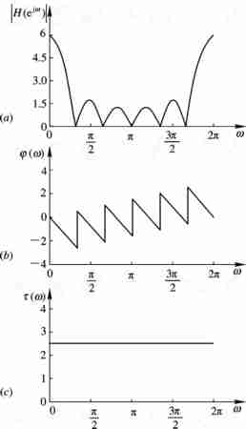
图6-5 例6-2系统的频率响应
(a） 振幅特性; (b) 相位; (c) 群延迟

Slide 36
例 6-3 系统的单位脉冲响应为
h(n)=δ(n)-δ(n-2)
h(n)为奇对称且长度N=3，因此，这是第三种类型的线性相位FIR数字滤波器。该系统的频率响应为:
奇对称
奇数
该系统的振幅、 相位和群延迟示于图6-6中。

Slide 37
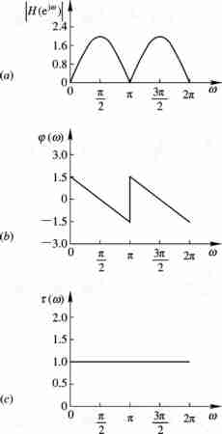
图 6-6 例6-3系统的频率响应
（a） 振幅特性; (b) 相位; (c) 群延迟

Slide 38
例 6-4 系统的单位脉冲响应为
h(n)=δ(n)-δ(n-1)
h(n)为奇对称且长度N=2，这是第四种类型的线性相位FIR数字滤波器。该系统的频率响应为 :
奇对称
偶数
该系统的振幅、 相位和群延迟示于图6-7中。

Slide 39
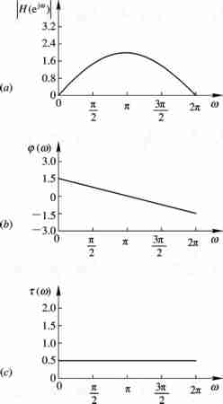
要求：
1.根据给定的单位脉冲响应，判断属于哪一类的线性滤波器
2.画幅度、相位及群延时曲线
3.适合设计何种滤波器
图6-7 例6-4 系统的频率响应
（a） 振幅特性; (b) 相位; (c) 群延迟

Slide 40
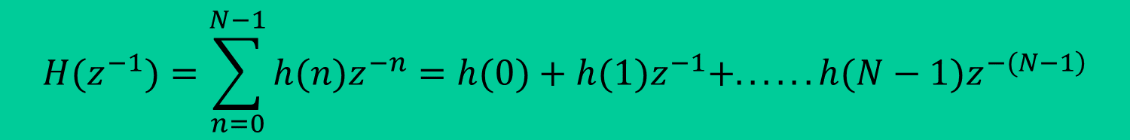
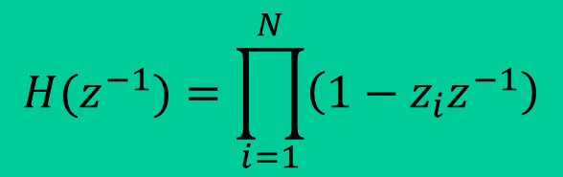
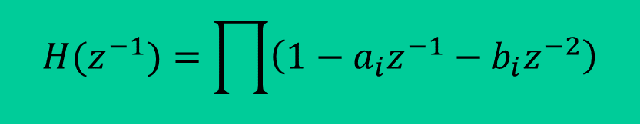
[例 6-5] 一个FIR线性相位滤波器的单位脉冲响应是实数的， 且n<0 和n>6 时h(n)=0。 如果h(0)=1且系统函数在z=0.5e^{jπ/3}和z=3 各有一个零点，H(z)的表达式是什么？
解 因为n<0 和n>6 时h(n)=0，且h(n)是实值，所以当H(z)在z=0.5e^{jπ/3} 有一个复零点时，则在它的共轭位置z=0.5e^{-jπ/3} 处一定有另一个零点。这个零点共轭对产生如下的二阶因子：
H₁(z) =(1-0.5e^{jπ/3} z⁻¹)(1-0.5e^{-jπ/3}z⁻¹)
=1-0.5z⁻¹+0.25z⁻²

Slide 41
线性相位的约束条件需要在这两个零点的倒数位置上有零点，所以H(z)同样必须包括如下的有关因子：
系统函数还包含一个z=3 的零点，同样线性相位的约束条件需要在z=1/3 也有一个零点。 于是，H(z)还具有如下因子：

Slide 42
由此，我们有
最后，多项式中零阶项的系数为A，为使h(0)=1，必定有：A=1。

Slide 43
6.2 用窗函数法设计FIR滤波器
6.2.1 设计方法
设计FIR数字滤波器最简单的方法是窗函数法。这种方法一般是先给定所要求的理想滤波器的频率响应H_{d}(e^{jω})，要求设计一个FIR滤波器频率响应 ,去逼近理想的频率响应H_{d}(e^{jω}) 。然而，窗函数法设计FIR数字滤波器是在时域进行的，因此，必须首先由理想频率响应H_{d}(e^{jω})的傅里叶反变换推导出对应的单位脉冲响应h_{d}(n)
（6-24）

Slide 44
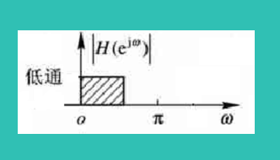
由于许多理想化的系统均用分段恒定的或分段函数表示的频率响应来定义，因此这种系统具有非因果的和无限长的脉冲响应，即h_{d}(n)一定是无限长的序列，且是非因果的。而我们要设计的是FIR滤波器，其h(n)必定是有限长的，所以要用有限长的h(n)来逼近无限长的h_{d}(n)，最简单且最有效的方法是截断h_{d} (n)
0≤n≤N-1
（6-25）
其他
通常，我们可以把h(n)表示为所需单位脉冲响应与一个有限长的窗口函数序列w(n)的乘积，即
（6-26）
h(n)=h_{d}(n)w(n)

Slide 45
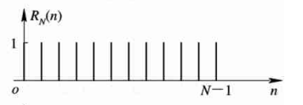
式中，如果采用如式（6-25）的简单截取，则窗函数为矩形窗。
0≤n≤N-1
其他
（6-27）
矩形窗的波形如图所示。
例如，要求设计一个FIR低通数字滤波器，假设理想低通滤波器的频率响应为
（6-28）
|ω|≤ω_{c}
ω_{c}<|ω|≤π

Slide 46
相应的单位脉冲响应h_{d}(n)为
（6-29）
这是一个中心点在 的偶对称、无限长、非因果序列，h_{d}(n)的波形如图6-8（a）所示。为了构造一个长度为N的线性相位滤波器，只有将h_{d}(n)截取一段，并保证截取的一段对(N-1)/2 对称， 故中心点 必须取 =(N-1)/2。设截取的一段用h(n)表示，如式(6-26）所示，h(n)的波形如图6-8（c）所示。

Slide 47
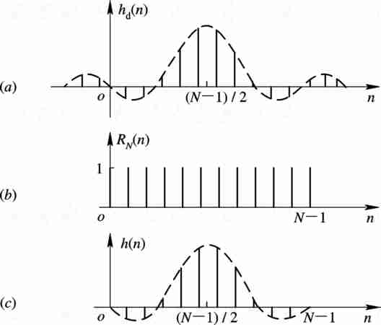
图 6-8 理想低通的单位脉冲响应及矩形窗

Slide 49
由复卷积定理可知，时域相乘，频域是周期卷积，故h(n)的频率特性为
（6-30）
H(e^{jω})能否逼近H_{d}(e^{jω})取决于窗函数的频谱特性W(e^{jω})
这里选用矩形窗 ，其频谱特性为
（6-31）

Slide 50
幅频特性和相频特性为
（6-32）
式中：
（6-33）
其中，W_{R}(ω)是周期函数，如图6-9（b）所示。主瓣宽度为4π/N，两侧有许多衰减振荡的旁瓣。通常主瓣定义为原点两边第一个过零点之间的区域。

Slide 51
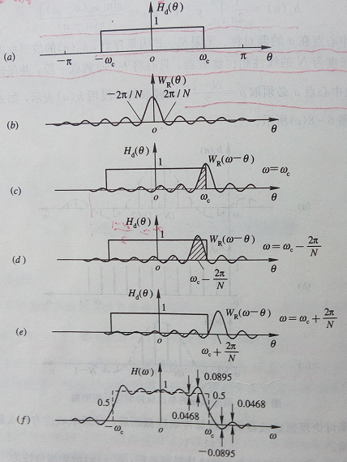
图 6-9 矩形窗对理想低通幅频特性的影响
1.主瓣宽度越宽越好
2.过渡带越窄越好
吉布斯现象

Slide 52
若将理想滤波器的频率响应也写成
（6-34）
则其幅频特性:
（6-35）
将式（6-32）和式（6-34）代入式（6-30），就可以得到实际设计的FIR滤波器频率响应H(e^{jω})
（6-36）

Slide 53
设
（6-37）
则实际设计的FIR滤波器的幅频特性为
（6-38）
显然，对实际FIR滤波器的幅频特性H(ω)有影响的只是窗函数的幅频特性W_{R}(ω)。实际FIR滤波器的幅频特性是理想低通滤波器的幅频特性与窗函数的幅频特性的复卷积。

Slide 54
复卷积过程可用图6-9说明。为了观察到复卷积给H(ω)带来的过冲和波动，只看几个特殊的频率点。
（1）ω=0 时的响应H(0)，根据式（6-38），响应应该是图6-9中（a）和(b)两个函数乘积的积分，即H(0)等于W_{R}(θ)在
θ=-ω_{c}到θ=+ω_{c}一段的积分面积。通常ω_{c}>>2π/N，H(0)实际上近似等于W_{R}(θ)的全部积分（θ=-π到θ=+π）面积。
（2）ω=ω_{c}时的响应H(ω_{c})，H_{d}(θ)刚好与W_{R}(ω-θ)的一半重叠，如图6-9（c）。因此卷积值刚好是H(0)的一半，即H(ω_{c})/H(0)=1/2，如图6-9（f）。

Slide 55
（3）ω=ω_{c}-2π/N时的响应H(ω_{c}-2π/N)，W_{R}(ω-θ)的全部主瓣都在H_{d}(θ)的通带（|ω|≤ω_{c}）之内，如图6-9（d）。因此卷积结果有最大值，即H(ω_{c}-2π/N)为最大值，频响出现正肩峰。
（4）ω=ω_{c}+2π／Ｎ时的响应H(ω_{c}+2π/N)，W_{R}(ω-θ)的全部主瓣都在H_{d}(θ)的通带（|ω|≤ω_{c}）之外，如图6-9（e）。而通带内的旁瓣负的面积大于正的面积，因而卷积结果达到最负值，频响出现负肩峰。

Slide 56
（5）当ω>ω_{c}+2π/N 当时，随着ω的继续增大，卷积值将随着W_{R}(ω-θ)的旁瓣在H_{d}(θ)的通带内面积的变化而变化，H(ω)将围绕着零值波动。
当ω由ω_{c}-2π/N向通带内减小时，W_{R}(ω-θ)的右旁瓣进入H_{d}(θ)的通带，使得H(ω)值围绕H(0)值而波动。H(ω)值如图
6-9（f）所示。

Slide 58
综上所述， 加窗函数处理后， 对理想频率响应产生以下几点影响：
（1）H(ω)将H_{d}(ω)在截止频率处的间断点变成了连续曲线， 使理想频率特性不连续点处边沿加宽，形成一个过渡带，过渡带的宽度等于窗的频率响应W_{R}(ω)的主瓣宽度Δω=4π/N，即正肩峰与负肩峰的间隔为 4π/N。窗函数的主瓣越宽，过渡带也越宽。
（2）在截止频率ω_{c}的两边即ω=ω_{c}±(2π/N)的地方，H(ω)出现最大的肩峰值，肩峰的两侧形成起伏振荡，其振荡幅度取决于旁瓣的相对幅度，而振荡的多少，则取决于旁瓣的多少。

Slide 59
（3）改变N，只能改变窗谱函数的主瓣宽度，改变ω的坐标比例以及改变W_{R}(ω)的绝对值大小。例如，在矩形窗情况下，
式中，x=ωN/2。
当截取长度N增加时，只会减小过渡带宽度（4π/N），但不能改变主瓣与旁瓣幅值的相对比例; 同样，也不会改变肩峰的相对值。这个相对比例是由窗函数形状决定的，与N无关。换句话说，增加截取窗函数的长度N只能相应的减少过渡带，而不能改变肩峰值。

Slide 60
由于肩峰值的大小直接影响通带特性和阻带衰减，所以对滤波器的性能影响较大。例如, 在矩形窗情况下，最大相对肩峰值为8.95%，N增加时， 2π/N减小，起伏振荡变密， 最大相对肩峰值则总是8.95%，这种现象称为吉布斯效应。

Slide 61
6.2.2 各种窗函数
矩形窗截断造成的肩峰值为8.95%，则阻带最小衰减为
20 lg(8.95%)=-21 dB, 这个衰减量在工程上常常是不够大的。 为了加大阻带衰减， 只能改变窗函数的形状。只有当窗谱逼近冲激函数时，也就是绝大部分能量集中于频谱中点时，H(ω)才会逼近H_{d}(ω)。这相当于窗的宽度为无限长，等于不加窗口截断，这没有实际意义。
从以上讨论中看出，窗函数序列的形状及长度的选择很关键， 一般希望窗函数满足两项要求：

Slide 62
（1）窗谱主瓣尽可能地窄，以获取较陡的过渡带。
（2）尽量减少窗谱的最大旁瓣的相对幅度。也就是能量尽量集中于主瓣， 这样使肩峰和波纹减小，就可增大阻带的衰减。
但是这两项要求是不能同时都满足的。当选用主瓣宽度较窄时，虽然得到较陡的过渡带，但通带和阻带的波动明显增加； 当选用最小的旁瓣幅度时，虽能得到平坦的幅度响应和较小的阻带波纹，但过渡带加宽，也即主瓣会加宽。因此, 实际所选用的窗函数往往是它们的折衷。在保证主瓣宽度达到一定要求的前提下，适当牺牲主瓣宽度以换取相对旁瓣的抑制。以上是从幅频特性的改善对窗函数提出的要求。实际上设计的FIR滤波器往往要求具有线性相位，

Slide 63
时域中
h(n)=h_{d}(n)w(n)
因此，除了要求h_{d}(n)满足线性相位条件外，对w(n)也要求长度N有限，且以(N-1)/2为其对称中心，即
6-39）
综上所述，窗函数不仅起截断作用，还能起平滑作用，在很多领域都得到广泛应用。因此, 设计一个特性良好的窗函数有着重要的实际意义。
设计FIR滤波器常用的窗函数有：

Slide 64
1. 矩形窗
0≤n≤N-1
其他
主瓣宽度为4π/N,

Slide 65
2. 三角形（Bartlett）窗
（6-40）
的傅里叶变换为:
(6-41)
主瓣宽度为8π/N

Slide 66
3. 汉宁（Hanning）窗
汉宁窗又称升余弦窗。
(6-42)
利用傅里叶变换特性，可得：
(6-43)

Slide 67
汉宁窗的幅度特性

Slide 68
当N>>1 时，N-1≈N, 所以窗函数的幅频函数为
（6-44）
这三部分之和，使旁瓣互相抵消，能量更集中在主瓣，它的最大旁瓣值比主瓣值约低31dB。
主瓣宽度为8π/N

Slide 69
4. 海明（Hamming）窗
海明窗又称改进的升余弦窗。
把升余弦窗加以改进， 可以得到旁瓣更小的效果， 窗形式为
(6-45)
的频率响应的幅度特性为
(6-46)
与汉宁窗相比，主瓣宽度相同，为 8π/N，但旁瓣又被进一步压低， 结果可将99.963%的能量集中在窗谱的主瓣内，它的最大旁瓣值比主瓣值约低41dB。
主瓣宽度为8π/N

Slide 70
5. 布拉克曼（Blackman）窗
布拉克曼窗又称二阶升余弦窗。
为了进一步抑制旁瓣，对升余弦窗函数再加上一个二次谐波的余弦分量， 变成布拉克曼窗，故又称二阶升余弦窗。
(6-47)
的频率响应的幅度特性为
(6-48)
主瓣宽度为12π/N

Slide 71
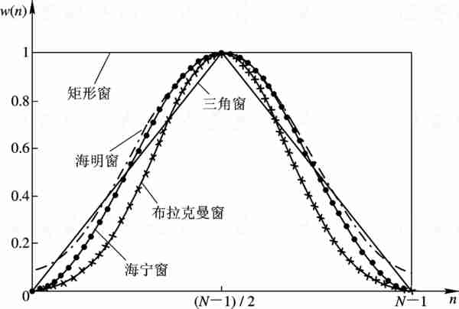
图 6-10 五种常用的窗函数

Slide 73
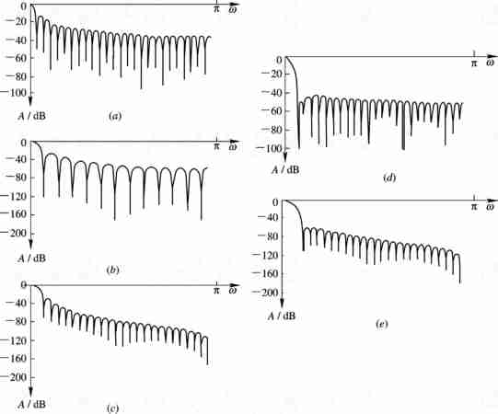
矩形窗
海明窗
三角形窗
布拉克曼窗
汉宁窗
主瓣宽度增加，旁瓣数量减少
图 6-11 图 6-10 的各种窗函数的傅里叶变换（N=51），A=20 lg|W(ω)/W(θ)|

Slide 74
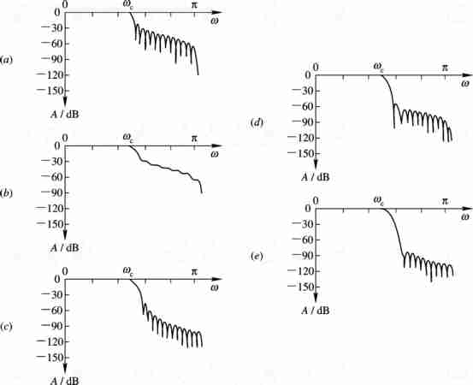
矩形窗
海明窗
三角形窗
布拉克曼窗
汉宁窗
矩形窗过渡带最窄
布拉克曼窗过渡带最宽
图 6-12 理想低通滤波器加窗后的幅度响应（N=51）, A=20lg|H(ω)/H(0)|

Slide 75
6. 凯塞（Kaiser）窗
这是一种适应性较强的窗，其窗函数的表示式为
0≤n≤N-1
（6-49）
式中，I₀(x)是第一类变形零阶贝塞尔函数，β是一个可自由选择的参数。
零阶贝塞尔函数的曲线如图6-13所示。

Slide 76
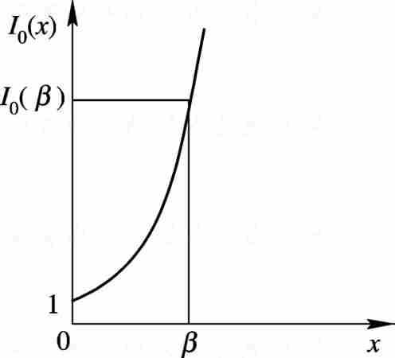
图 6-13 零阶贝塞尔函数

Slide 77
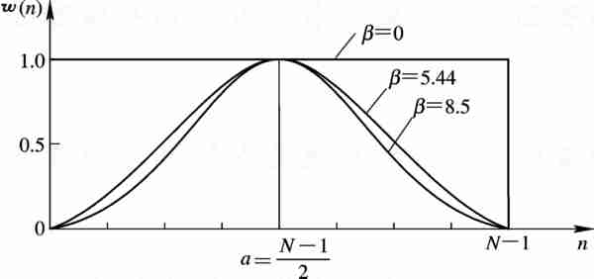
图6-14 凯塞窗函数

Slide 78
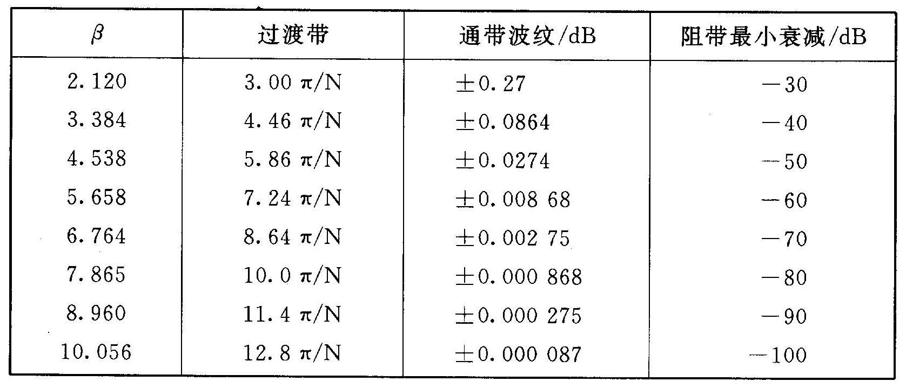
表6-2 凯塞窗的性能

Slide 79
虽然凯塞窗看上去没有初等函数的解析表达式。但是，在设计凯塞窗时，对零阶变形贝塞尔函数可采用无穷级数来表达
（6-50）
这个无穷级数，可用有限项级数去近似，项数多少由要求的精度来确定。 因而采用计算机是很容易求解的。

Slide 80
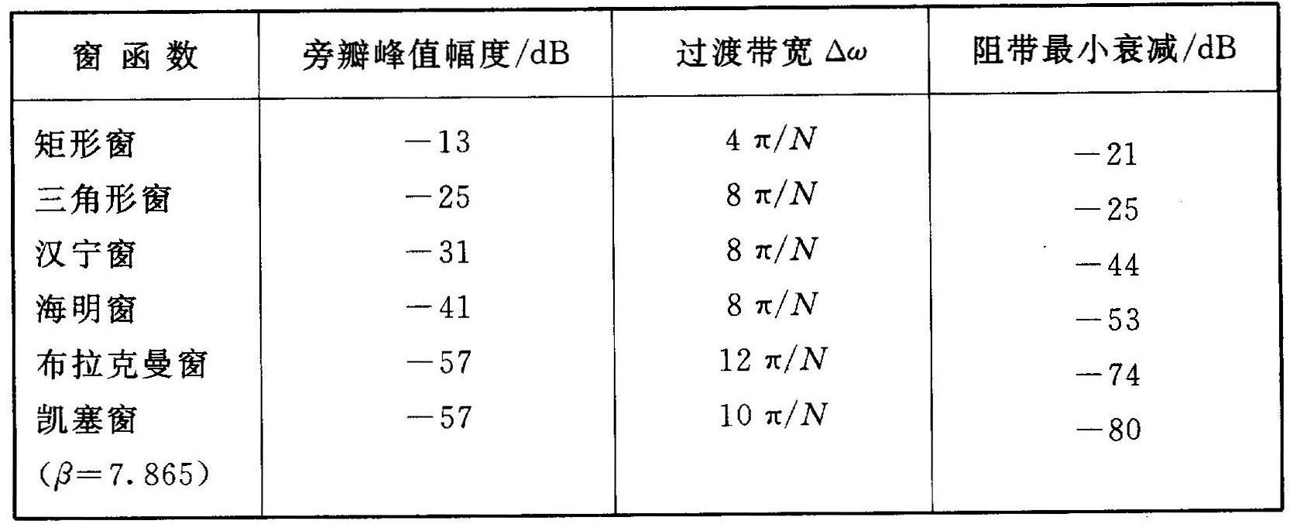
表6-3 六种窗函数基本参数的比较

Slide 81
下面将窗函数法的设计步骤归纳如下：
（1） 给定希望逼近的频率响应函数H_{d}(e^{jω})。
（2） 根据式（6-24）求单位脉冲响应h_{d}(n)。
如果H_{d}(e^{jω})很复杂或不能直接计算积分，则必须用求和代替积分，以便在计算机上计算，也就是要计算离散傅里叶反变换， 一般都采用FFT来计算。将积分限分成M段，也就是令采样频率为ω_{k}=2πk/M，k=0, 1, 2, …, M-1，则有

Slide 82
（6-51）
频域的采样，造成时域序列的周期延拓，延拓周期是M， 即
（6-52）
由于h_{d}(n)有可能是无限长的序列，因此严格说，必须当M→∞时，h_{Ｍ}(n)才能等于h_{d}(n)而不产生混叠现象，即 。
实际上，由于h_{d}(n)随n的增加衰减很快，一般只要M足够大，即M>>N，近似就足够了。

Slide 83
（3） 由过渡带宽及阻带最小衰减的要求，可选定窗形状， 并估计窗口长度N。设待求滤波器的过渡带用Δω表示，它近似等于窗函数主瓣宽度。因过渡带Δω近似与窗口长度成反比， N≈A/Δω，A决定于窗口形式。例如，矩形窗A=4π，海明窗A=8π等，A参数选择参考表6-3。按照过渡带及阻带衰减情况，选择窗函数形式。原则是在保证阻带衰减满足要求的情况下， 尽量选择主瓣窄的窗函数。
（4） 最后，计算所设计的FIR滤波器的单位脉冲响应。
h(n)=h_{d}(n)w(n) 0≤n≤N-1

Slide 84
（5）由h(n)求FIR滤波器的系统函数H(z)
通常整个设计过程可利用计算机编程来实现，可多选择几种窗函数来试探，从而设计出性能良好的FIR滤波器。

Slide 85
例 6-6 用矩形窗设计一个线性相位带通滤波器
-ω_{c}≤ω-ω₀≤ω_{c}
ω₀-ω_{c}≤ω≤ω₀ +ω_{c}
０≤ω<ω₀-ω_{c}, ω₀+ω_{c}<ω≤π
（1） 设计N为奇数时的h(n)。
（2） 设计N为偶数时的h(n)。
（3） 若改用海明窗设计，求以上两种形式的h(n)表达式。

Slide 86
解 根据该线性相位带通滤波器的相位
可知该滤波器只能是h(n)=h(N-1-n)即h(n)偶对称的情况，h(n)偶对称时，可为第一类和第二类滤波器，其频响

Slide 87
（1）当N为奇数时，h(n)=h(N-1-n)，可知H(e^{jω})为第一类线性相位滤波器，H(ω)关于ω=0, π, 2π有偶对称结构。题目中仅给出了H_{d}(e^{jω})在 0～π上的取值，但用傅里叶反变换求h_{d}(n)时， 需要H_{d}(e^{jω})在一个周期［-π,π］或［0, 2π］上的值，因此, H_{d}(e^{jω})需根据第一类线性相位滤波器的要求进行扩展，扩展结果为
ω₀-ω_{c}≤ω≤ω₀+ω_{c}, -ω₀-ω_{c}≤ω≤-ω₀+ω_{c}
-ω₀+ω_{c}<ω<ω₀-ω_{c}, -π≤ω<-ω₀-ω_{c}, ω₀+ω_{c}<ω≤π

Slide 88
则
h(n)=h_{d}(n)R_{Ｎ}(n)

Slide 89
(2) N 为偶数时，H(e^{jω})为第二类线性相位滤波器，H(ω)关于ω=0 呈偶对称。所以, H_{d}(e^{jω})在［-π,π］之间的扩展同上， 则h_{d}(n)也同上，即:

Slide 90
(3) 若改用海明窗
则
N为奇数时
N为偶数时

Slide 91
上面两个表达式形式虽然完全一样，但由于N为奇数时， 对称中心点α=(N-1)/2 为整数，N为偶数时，α为非整数，因此N在奇数和偶数情况下，滤波器的单位脉冲响应的对称中心不同， 在 0≤n≤N-1 上的取值也完全不同。

Slide 92
例 6-7 根据下列技术指标，设计一个FIR低通滤波器。
通带截止频率ω_{p}=0.2π，通带允许波动A_{p}=0.25dB；
阻带截止频率ω_{s}=0.3π，阻带衰减A_{s}=50dB。
解 查表6-3可知，海明窗和布拉克曼窗均可提供大于 50 dB的衰减。但海明窗具有较小的过渡带从而具有较小的长度N。
根据题意，所要设计的滤波器的过渡带为
由表6-3可知，利用海明窗设计的滤波器的过渡带宽Δω=8π/N，所以低通滤波器单位脉冲响应的长度

Slide 93
3 dB通带截止频率为
由式（6-29）可知，理想低通滤波器的单位脉冲响应为
海明窗为

Slide 94
则所设计的滤波器的单位脉冲响应为
N=80
所设计的滤波器的频率响应为
利用计算机编程实现，结果如图6-15 所示。图6-15（a）是理想低通滤波器的单位脉冲响应h_{d}(n); 图6-15(b)是海明窗函数; 图6-15(c) 是实际低通滤波器的单位脉冲响应h(n); 图6-15(d)是实际低通滤波器的幅频特性|H(e^{jω})|，以dB为单位。滤波器长N=80，实际阻带衰减为A_{s}=53dB，通带波动为A_{p}=0.0316 dB，均满足设计要求。

Slide 95
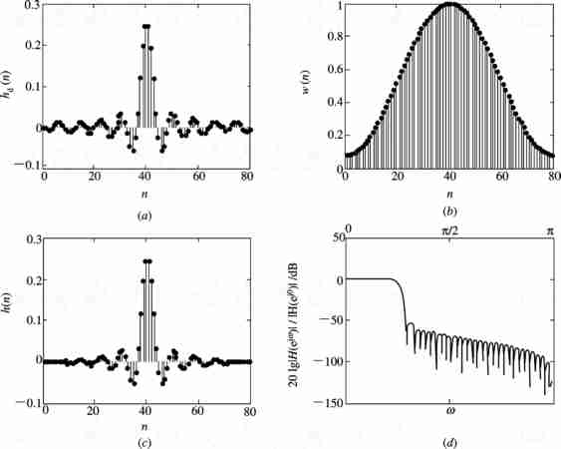
海明窗
理想低通滤波器
实际低通滤波器
幅度特性曲线
图 6-15 例6-7中低通滤波器设计结果

Slide 96
窗口法设计的主要优点是简单，使用方便。窗口函数大多有封闭的公式可循，性能、参数都已有表格、资料可供参考， 计算程序简便， 所以很实用。缺点是通带和阻带的截止频率不易控制。

Slide 97
6.3 用频率采样法设计FIR滤波器
频率采样法是从频域出发，把给定的理想频率响应H_{d}(e^{jω})以等间隔采样
（6-53）
以此H_{d}(k)作为实际FIR数字滤波器的频率响应的采样值H(k)，即令
H(k)=H_{d}(k)=H_{d}(e^{jω})|_{ω=2πk/N} k=0, 1, 2, …, N-1 （6-54）
知道H(k)后, 由IDFT定义, 可以用这N个采样值H(k)来惟一确定有限长序列h(n)，即
n=0, 1, 2, …, N-1
(6-55）

Slide 98
式中，h(n)为待设计的滤波器的单位脉冲响应。其系统函数H(z)为
(6-56）
以上就是频率采样法设计滤波器的基本原理。此外，由频域内插公式知道，利用这N个频域采样值H(k)同样可求得FIR滤波器的系统函数H(z)
(6-57）

Slide 99
6.3.1 线性相位的约束
如果我们设计的是线性相位的FIR滤波器，则其采样值H(k)的幅度和相位一定要满足前面所讨论的四类线性相位滤波器的约束条件。
（1） 对于第一类线性相位滤波器， 即h(n)偶对称， 长度N为奇数时，
H(e^{jω})=H(ω)e^{jθ(ω)} （6-58）
式中：
（6-59）

Slide 100
第一类线性相位滤波器幅度函数H(ω)关于ω=0, π, 2π为偶对称，即
（6-60）
如果采样值H(k)=H(e^{j2πk/N})也用幅值H_{k}（纯标量）与相角θ_{k}表示， 即
（6-61）
并在ω=0～2π之间等间隔采样N点
k=0, 1, 2, …, N-1

Slide 101
将ω=ω_{k}代入式（6-59）与式（6-60)中，并写成k的函数, 有：
（6-62）
（6-63）
由式（6-63）可知，H_{k}满足偶对称要求。
其幅度函数H(ω)关于ω=0, π,2π为偶对称，

Slide 102
（2） 对于第二类线性相位FIR滤波器，即h(n)偶对称，N为偶数，则其H(e^{jω})的表达式仍为
但是，其
幅度函数H(ω)关于ω=π是奇对称的，关于ω=0, 2π为偶对称，
H(ω)=-H(2π-ω)
（6-64）
所以，这时的H_{k}也应满足奇对称要求
H_{k}= -H_{N-k}
（6-65）

Slide 103
（3） 对于第三类线性相位FIR滤波器，即h(n)奇对称，N为奇数，时，
H(e^{jω})=H(ω)e^{jθ(ω)}
式中：
（6-66）
第三类线性相位滤波器幅度函数H(ω)关于ω=0, π, 2π为奇对称，即
（6-67）

Slide 104
将ω=ω_{k}=2πk/N代入式（6-66）与式（6-67）中，并写成k的函
数，得:
（6-68）
（6-69）
即H_{k}满足奇对称要求。

Slide 105
（4）对于第四类线性相位FIR滤波器，即h(n)奇对称，N为偶数，则其H(e^{jω})的表达式仍为
但是，
其幅度函数H(ω)关于ω=π是偶对称的，关于ω=0, 2π为奇对称， 即
（6-70）
所以，这时的H_{k}也应满足偶对称要求
（6-71）
而θ_{k}则与前面公式式（6-68）相同。

Slide 106
6.3.2 逼近误差及其改进措施
频率采样法是比较简单的，但是我们还应该进一步考察， 用这种频率采样所得到的系统函数究竟逼近效果如何？如此设计所得到的频响H(e^{jω})与要求的理想频响H_{d}(e^{jω})会有怎样的差别？在第 2章中，我们已经知道，利用N个频域采样值H(k)可求得FIR滤波器的频率响应H(e^{jω})，即
（6-72）
式中, Φ(ω)是内插函数
（6-73）

Slide 107
上式表明,在各频率采样点ω=2πk/N，k=0, 1, 2, …, N-1上, Φ(ω-2πk/N)=1，因此，采样点上滤波器的实际频率响应是严格地和理想频率响应数值相等的。但是在采样点之间的频响则是由各采样点的加权内插函数的延伸叠加而成的, 因而有一定的逼近误差， 误差大小取决于理想频率响应曲线形状。理想频率响应特性变化越平缓，则内插值越接近理想值，逼近误差越小。例如, 图6-16(b)中的理想特性是一梯形响应，变化很缓和，因而采样后逼近效果就较好。反之，如果采样点之间的理想频率特性变化越陡，则内插值与理想值的误差就越大，因而在理想频率特性的不连续点附近，就会产生肩峰和起伏。例如, 图6-16(a)中是一个矩形的理想特性，它在频率采样后出现的肩峰和起伏就比梯形特性大得多。

Slide 108
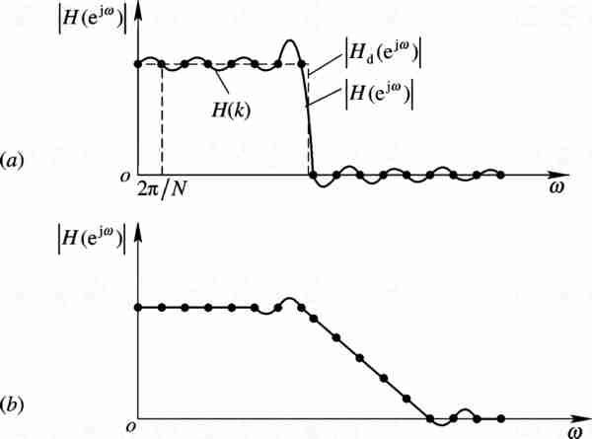
变化陡峭
有无过渡点
变化平缓
图 6-16 频率采样的响应

Slide 109
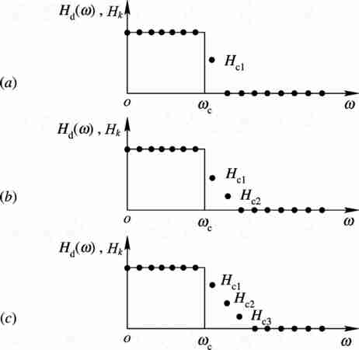
过渡带点数越多，
曲线变换也接近原始信号
图 6-17 加过渡带
（a） 一点过渡带; (b) 二点过渡带; (c) 三点过渡带

Slide 110
如图6-17所示， 在频率响应的过渡带内插入一个（H_{c1}）或两个（H_{c1}，H_{c2}）或三个（H_{c1}，H_{c2}，H_{c3}）采样点，这些点上采样最佳值由计算机算出。这样就增加了过渡带，减小了频带边缘的突变，减小了通带和阻带的波动，因而增大了阻带最小衰减。这些采样点上的取值不同，效果也就不同，从式（6-72）可看出，每一个频率采样值都要产生一个与内插函数sin(Nω/2)/sin(ω/2)成正比并且在频率上位移2πk/N的频率响应，而FIR滤波器的频率响应就是H(k)与内插函数 的线性组合。如果精心设计过渡带的采样值，就有可能使它的相邻频带波动得以减小从而设计出较好的滤波器。 一般过渡带取一、 二、 三点采样值即可得到满意结果， 在低通设计中，不加过渡采样点时，阻带最小衰减为-20 dB，一点过渡采样的最优化设计阻带最小衰减可提高到 -44 dB到-54 dB 左右，二点过渡采样的最优化设计可达-65 dB到-75dB左右，而加三点过渡采样的最优化设计则可达-85 dB到-95dB左右。

Slide 111
例6-8 用频率采样法设计一线性相位滤波器，N=15，幅度采样值为
试设计采样值的相位θ_{k}，并求h(n)及H(e^{jω})的表达式。
解 因本题所给N=15，且Ｈ_{k}=H_{N-k}满足偶对称条件，H₀=1， 由表6-1可知，这是第一类线性相位滤波器。相位 ，
因此有：

Slide 112
0≤k≤14
0≤n≤14

Slide 114
例 6-9 利用频率采样法，设计一个线性相位低通FIR数字滤波器，其理想频率特性是矩形的
0≤ω≤ω_{c}
其他
已知ω_{c}=0.5π，采样点数为奇数N=33。试求各采样点的幅值H_{k}及相位θ_{k}，也即求采样值H(k)。
解 N=33, 且低通滤波器幅度特性H(0)=1。由表6-1可知，这属于第一类线性相位滤波器。第一类线性相位滤波器的幅度特性H(ω)关于ω=π为偶对称， 即

Slide 115
且有：
则H_{k}满足偶对称特性，因而有：
0≤k≤32

Slide 116
又
故
0≤k≤8, 25≤k≤32
9≤k≤24
0≤k≤32

Slide 117
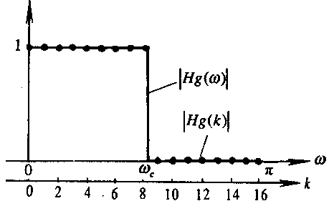
对理想低通进行采样

Slide 118
例6-9也可用MATLAB编程来实现。程序如下：
clear all;
N=33;
wc=0.5*pi;
k=0:N-1;
phase=-pi*k*(N-1)/N;
M= floor(wc/(2*pi/N));
HK=[ones(1,M+1),zeros(1,N-2*M-1),ones(1,M)];%
HK1=HK.*exp(j*phase);
hn=ifft(HK1,N);
freqz(hn,1,512);

Slide 119
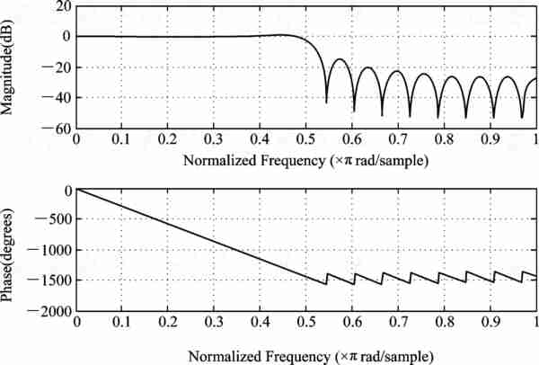
图6-18 FIR低通滤波器的幅频和相频特性图

Slide 120
此时是不设过渡点的情况，如果要加一个过渡点H=0.5，那么程序只需改动一个地方：把
HK=[ones(1,M+1),zeros(1,N-2*M-1),ones(1,M)];
改为
HK=[ones(1,M+1),0.5,zeros(1,N-2*M-3),0.5,ones(1,M)];
即可。

Slide 121
频率采样法的优点是可以在频域直接设计，并且适合最优化设计; 缺点是采样频率只能等于2π/N的整数倍，因而不能确保截止频率ω_{c}的自由取值，要想实现自由地选择截止频率，必须增加采样点数N，但这又使计算量加大。

Slide 122

例 6-9 利用频率采样法，设计一个线性相位低通FIR数字滤波器，其理想频率特性是矩形的
引入边界点的值H（k）=0.5
0≤ω≤ω_{c}
其他
已知ω_{c}=0.5π，采样点数为奇数N=33。试求各采样点的幅值H_{k}及相位θ_{k}，也即求采样值H(k)。
0≤k≤32

Slide 123
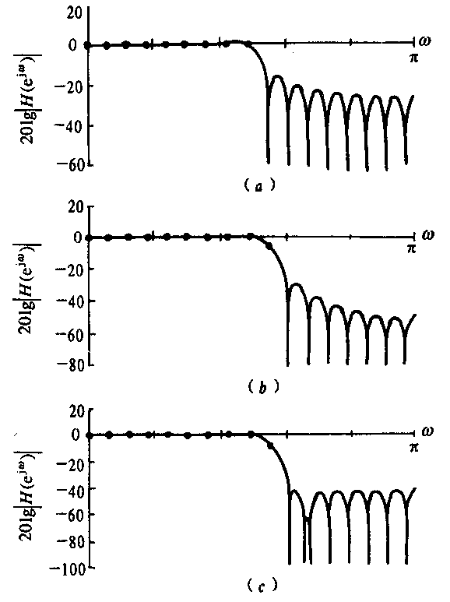
(N=33)幅度特性
(N=33)有一个过渡点幅度特性
(N=33)有二个过渡点幅度特性

Slide 124
6.4 等波纹线性相位滤波器 (可自学)
采用窗函数法设计FIR滤波器方法简单，通常会得到一个性能相对很好的滤波器。但是在以下两个方面的问题，这些滤波器的设计还不是最优的：
（1）通带和阻带的波动基本上相等，虽然一般需要δ₂小于δ₁，但是在窗函数法中不能分别控制这些参数。 所以，窗函数法需要在通带内对滤波器“过设计”（即通带内的技术指标超过所要求的技术指标），这样才能满足阻带的严格要求。

Slide 125
（2） 对于大部分窗函数来说，通带内或阻带内的波动不是均匀的，通常离开过渡带时会减小。若允许波动在整个通带内均匀分布， 那么就会产生较小的峰值波动。
另一方面，对于一个给定的滤波器阶数M（M=N-1），在所有频带内波动的幅度最小。在这个意义上说，等波纹线性相位滤波器是最优的。所以，等波纹线性相位滤波器设计法又称为等波纹最佳一致逼近设计法。

Slide 126
一个FIR线性相位滤波器的频率响应可以写成
（6-74）
式中，幅度H(ω)是ω的实值函数。对于第一类线性相位滤波器
h(n)=h(N-1-n)
式中，N是奇数。利用h(n)的对称性可以将频率相应表示为
（6-75）

Slide 127
式中，L=(N-1)/2，且有：
H_{d}(ω)是期望的幅度; W(ω)是一个正的误差加权函数， 它是为在通带或阻带要求不同的逼近精度而设计的。一般地，在要求逼近精度高的频带， W(ω)取值大; 要求逼近精度低的频带, W(ω)的取值小。设计过程中W(ω)为已知函数。设
E(ω)=W(ω)［H_{d}(ω)-H(ω)］

Slide 128
是一个加权逼近误差。等波纹滤波器设计问题就是求系数a(k)， 要求在一组频率F上使E(ω)的最大绝对值最小，
例如，为了设计一个低通滤波器，频率组F可以是
通带［0, ω_{p}］和阻带［ω_{s}, π］内的频率，如图6-18所示。
过渡带［ω_{p}, ω_{s}］是不关心的区域，求加权误差最小时不作考虑，此时可以采用交错定理求这个最优化问题。

Slide 129
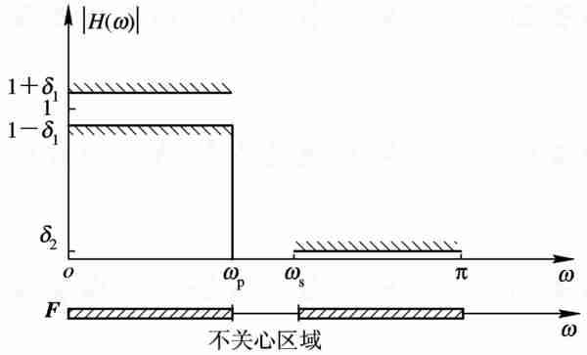
图 6-19 等波纹滤波器设计中的频率组， 包括通带［0, ω_{p}］和阻
带［ω_{s}, π］ 过渡带［ω_{p}, ω_{s}］是不关心的区域

Slide 130
交错定理：设F是［0, π］区间内封闭子集的并集，对于一个正的加权函数W(ω)，
在F上，H(ω)能成为惟一使加权误差|E(ω)|最大值最小的函数。 其充要条件是：在F上E(ω)至少有L+2个交错值。也就是说，在F上必须至少有L+2 个极值频率，
ω₀<ω₁<…<ω_{L+1}

Slide 131
这样
E(ω_{k})=-E(ω_{k+1}) k=0, 1, …, L
且
k=0, 1, …, L+1
交错定理说明最优滤波器是等波纹的。虽然交错定理确定了最优滤波器必须有的极值频率（或波动）最少数目，但是可以有更多的数目。例如，一个低通滤波器可以有L+2个或L+3 个极值频率，有L+3 个极值频率的低通滤波器称作超波纹滤波器。

Slide 132
由交错定理可以得到：
W(ω_{k})［H_{d}(ω_{k})-H(ω_{k})］=(-1)^{k}ε k=0, 1, …, L+1
式中，
是最大的加权误差绝对值，这些关于未知数a(0), …, a(L)以及ε的方程可以写成下面矩阵的形式：

Slide 133
给定了极值频率，就可以解关于a(0), …, a(L)以及ε的方程。 为了求极值频率，可以采用一种高效的迭代过程，称作帕克斯-麦克莱伦（ParksMcClellan）算法。（更详细的内容，可参考文献［1］。） 具体步骤如下：
① 估计一组初始极值频率（可任选）。
② 解方程（6-76）求ε，可以证明ε的值为

Slide 134
式中：
③ 利用拉格朗日插值公式在极值频率之间插值，计算F上的加权误差函数。
④ 先选择使插值函数最大的L+2 个频率， 然后再选择一组新的极值频率。
⑤ 如果极值频率改变了，从步骤②开始重复迭代过程。

Slide 135
一个设计公式可以用来计算一个低通滤波器的等波纹滤波器阶数， 过渡带宽度为Δf，通带波动为δ₁，阻带波动为δ₂， 该公式为
(6-77)

Slide 136
[例6-10] 设计一个等波纹低通滤波器，通带截止频率ω_{p}=0.3π，阻带截止频率ω_{s}=0.3π，通带波动δ₁=0.01，阻带波动δ₂=0.001。
解 利用式（6-77）计算滤波器阶数，求
由于我们希望阻带内的波动比通带内的波动小10倍，所以必须采用加权函数对误差加权：
0≤|ω|≤0.3π
0.35π≤|ω|≤π

Slide 137
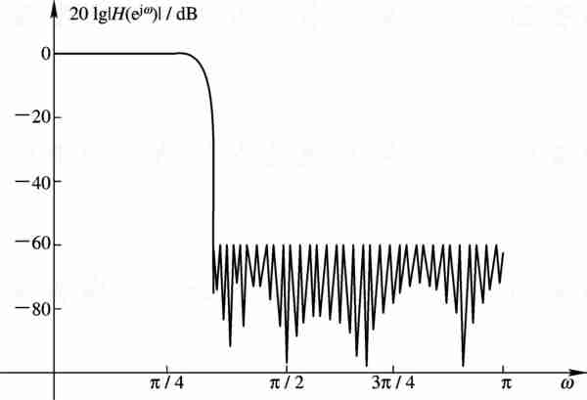
图 6-20
实际中，一般调用MATLAB信号处理工具箱函数remezord来计算等波纹滤波器阶数N和加权函数W(ω)，调用函数remezord直接求滤波器的单位脉冲响应h(n)。

Slide 138
6.5 FIR滤波器和IIR滤波器的比较
首先，从性能上说，IIR滤波器可以用较少的阶数获得很高的选择特性，这样一来，所用存储单元少，运算次数少，较为经济而且效率高。但是这个高效率的代价是以相位的非线性得来的。 选择性越好，非线性越严重。
相反，FIR滤波器可以得到严格的线性相位。 但是，如果需要获得一定的选择性，则要用较多的存储器和较多的运算，成本比较高， 信号延时也较大。然而，FIR滤波器的这些缺点是相对于非线性相位的IIR滤波器比较而言的。
如果按相同的选择性和相同的相位线性要求的话， 那么，IIR滤波器就必须加全通网络来进行相位校正，因此同样要大大增加滤波器的节数和复杂性。所以如果相位要求严格一点，那么采用FIR滤波器不仅在性能上而且在经济上都将优于IIR。

Slide 139
从结构上看，IIR必须采用递归型结构， 极点位置必须在单位圆内; 否则, 系统将不稳定。此外，在这种结构中，由于运算过程中对序列的四舍五入处理， 有时会引起微弱的寄生振荡。相反，FIR滤波器主要采用非递归结构，不论在理论上还是在实际的有限精度运算中都不存在稳定性问题，运算误差也较小。 此外，FIR滤波器可以采用快速傅里叶变换算法，在相同阶数的条件下，运算速度可以快得多。

Slide 140
从设计工作看，IIR滤波器可以借助模拟滤波器的成果，一般都有有效的封闭函数的设计公式可供准确的计算。又有许多数据和表格可查， 设计计算的工作量比较小， 对计算工具的要求不高。FIR滤波器设计则一般没有封闭函数的设计公式。 窗口法虽然仅仅对窗口函数可以给出计算公式，但计算通阻带衰减等仍无显式表达式。 一般，FIR滤波器设计只有计算程序可循， 因此对计算工具要求较高。

Slide 141
此外，还应看到，IIR滤波器虽然设计简单， 但主要是用于设计具有片段常数特性的滤波器，如低、 高、带通及带阻等， 往往脱离不了模拟滤波器的格局。而FIR滤波器则要灵活的多， 尤其是频率采样设计法更容易适应各种幅度特性和相位特性的要求， 可以设计出理想的正交变换、理想微分、线性调频等各种重要网络。 因而有更大适应性和更广阔的天地。

Slide 142
从以上简单比较我们可以看到IIR滤波器与FIR滤波器各有所长，在实际应用时要从多方面考虑来加以选择。从使用要求来看， 如对相位要求不敏感的语言通讯等， 选用IIR较为合适。而对图像信号处理、数据传输等以波形携带信息的系统，一般对线性相位要求较高，这时采用FIR滤波器较好。当然, 在实际设计中, 还应综合考虑经济上的要求以及计算工具的条件等多方面的因素。

Slide 143
6.6 数字滤波器的应用
6.6.1 信号消噪
滤波技术是信号消噪的基本方法。根据噪声频率分量的不同， 可选用具有不同滤波特性的滤波器。当噪声的频率高于信号的频率时， 应选用低通滤波器； 反之，选用高通滤波器。当噪声的频率低于和高于信号的频率时，应选用带通滤波器。 当噪声的频率处于信号的频率范围时， 应选用带阻滤波器。
对FIR滤波器，滤波器设计的结果是它的单位脉冲响应h(n)， 由第 1 章 1.3 节可知，含噪信号x(n)经过滤波器的输出y(n)为
(6-78)

Slide 144
对IIR滤波器，滤波器设计的结果是它的系统函数H(z)（即它的分子、分母多项式的系数b, a）。由第 1 章可知， 含噪信号x(n)经过滤波器的输出y(n)为H(z)对应的差分方程的解。即
(6-79)
上面两式是利用滤波器在时域中消噪，而例3-6是利用FFT在频域中消噪。下面利用滤波器时域滤波重做这个例子。

Slide 145
[例6-11] 在例3-6中，语音信号含有强烈噪声，如图6-20(a)， 试设计FIR和IIR滤波器消噪。
解 已知噪声的频率高于信号的频率，故选用低通滤波器。取样频率为 8kHz，取通带边缘频率f_{p}=1kＨz对应数字频率ω_{p}=2πf_{p}/8=0.25π，取阻带边缘频率f_{s}=2 kHz（注意不要和取样频率的符号混淆），对应数字频率ω_{s}=0.5π，通带允许波动A_{p}=1dB，阻带最小衰减A_{s}=50 dB，分别利用窗函数法和双线性变换法设计FIR（类似例6-7）和IIR滤波器，如图6-20(b)、(c)。 在分别经过式（6-78）、 式（6-79）程序滤波处理得到图6-20（d）、 (e)。 可见消噪效果明显。
如选用海明窗，则FIR滤波器的长度N=8π/(0.5π-0.25π)=32，IIR滤波器的长度N=18，相差1.8倍。

Slide 146
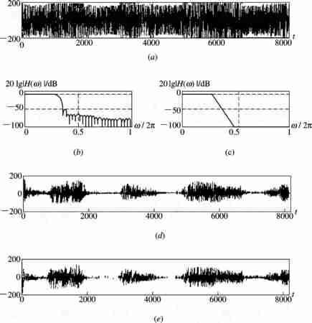
图 6-21 语音信号消噪

Slide 147
6.6.2 不同频带信号的分离
在信号处理中，常遇到需要分离信号的不同频带分量， 这可以利用滤波器来完成。 例如，通讯中的子带编码， “子带”就是指不同频带。 子带编码首先需要将信号按不同频带分离， 然后根据不同频带分量特点设置比特数。
例 6-12 设信号x(n)是两个不同频率（50Hz和400Hz）的正弦波叠加，如图6-21（a）。试将两分量分离。
解 利用双线性变换法设计IIR型低通、高通滤波器，如图6-21（b）、 (c)， 信号x(n)分别经过低通、高通滤波器输出如图6-21(d)、 (e)。 可见两个不同频率的正弦波已完全分离。

Slide 148
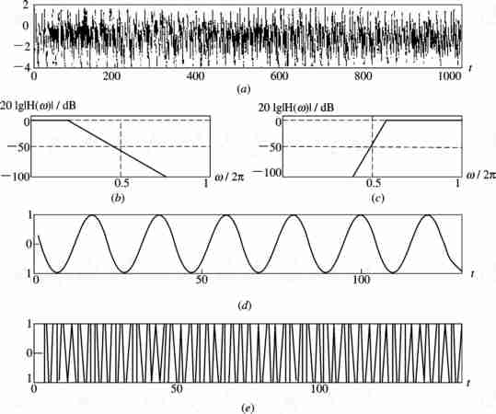
图 6-22 信号分离

Slide 149
习题一、FIR滤波器的单位脉冲响应h(n)为：
判断以上系统是否为线性相位FIR滤波器，若是，第几类？并写出响应的相位函数。
（1）偶对称 N=5 是一类线性相位。
（2）非对称，不是性相位FIR滤波器。
（3）奇对称 N=4 是第四线性相位。
（4）非对称，不是线相位FIR滤波器。
（5）奇对称 =6 是第四类线性相位。
（6）偶对称 N=6 是二类线性相位。

Slide 150
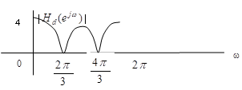
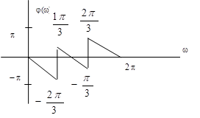
习题2：系统的单位脉冲相应为
0 其他n
求（1）判断其是否为线性相位？如是，问是哪一类线性相位？
（2）系统的频响，画出系统的振幅、相位分布图。
答：N=3 偶对称 为第一类线性相位

Slide 151
习题3：根据下列技术指标设计一个FIR低通滤波器：
答：过渡带宽度
由于阻带最小衰减为20dB 所以窗函数为矩形窗
_{N=40}
标准函数
系统单位脉冲响应
系统频响

Slide 152
习题四：用频率采样法设计一个线性相位低通滤波器，截止频率
边沿不放过渡点。
（1）请问有几种类型，并判断为第几类？
（2）当N=8，求各采样点的幅值
和相位
（3）求N=8时的
答：（1）线性相位低通滤波器，适合设计低通滤波器的有第一、二类线性相位，
（2） N=8，第二类线性相位，
偶对称，
因为
所以通带内采样点数m=
（3）

Slide 153
习题五、用频率采样法设计一个线性相位高通滤波器，截止频率
边沿放一个过渡点
求N=5时的
答：线性相位高通滤波器，适合设计低通滤波器的有第一、四类线性相位，
N=5，第一类线性相位，
因为
所以阻带内采样点数
边沿放一个过渡点

Slide 154
习题六：用频率采样法设计一个线性相位低通滤波器，N=15，截止频率
，边沿放一个过渡点
求值
和相位
及
答： 线性相位低通滤波器，适合设计低通滤波器的有第一、二类线性相位，
N=15，第一类线性相位
所以，
因为
所以通带内采样点数m
边沿放一个过渡点

